Slide 1
کاری از:ریحانه جواهری هستی عباسی اصفهانی زهرا هاشمی
به نام خدا

Slide 2
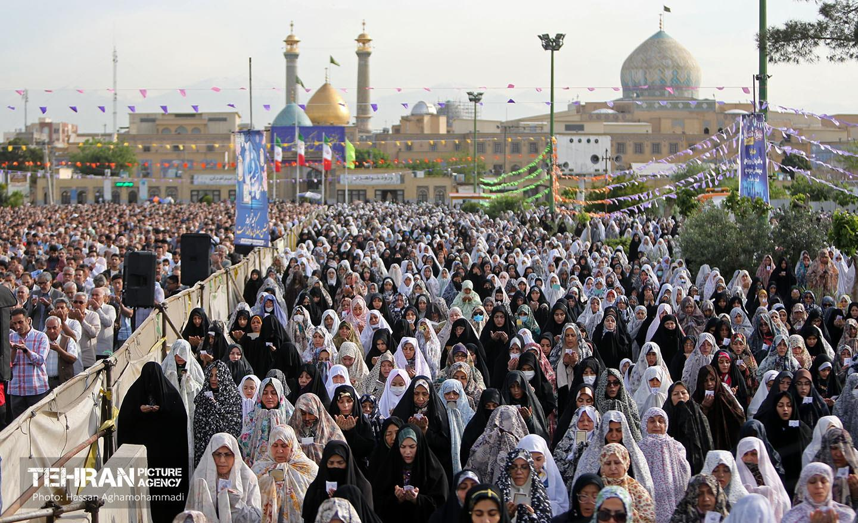
عید فطر:
وقتی ماه رمضان تمام میشود عید فطر می شود:عید فطر روزی است که تمام روزه داران در مسجد جمع میشود و دعای عید فطر را می خوانند

Slide 3
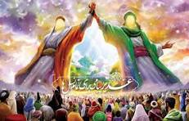
عید غدیر خم:
در این عید حضرت علی{ع} امام اول ما میشوند. حضرت محمد{ص} در این روز حضزت علی را در جایی که غدیر خم نام دارد به عنوان امام اول مسلمانان معرفی می کنند

Slide 4
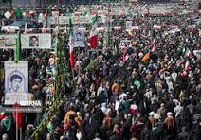
22 بهمن:
مردم ایران با رژیم شاهنشاهی مباره کردند و جمهوری اسلامی برنده شد و شاه را بیرون کرد و امام خمینی وارد ایران شدند.هر سال ما در این رو ز جشن میگیریم و همه جا را چراغانی می کنیم.

Slide 5
عید قربان:
بچه های عزیز در این روز کسانی که به خانه ی خدا رفتند و حاجی شده اندگوسفند می کشند و گوشت ان را به نیازمندان می دهند و همه ی مردم به مساجد میروند و نماز عید قربان را می خوانند. این رو همه ی مسلمانان دنیا دستورات دین اسلام را انجام میدهند

Slide 6
عید مبعث:
در این روز حضرت محمد پیام ما مسلمانان می شود یکی از فرشته ها به نام جبرئیل به حضرت محمد خبر می دهد که او پیامبر مسلمانان است و این روز مبعث نام دارد

Slide 7
چهار شنبه سوری:
اخرین چهارشنبه ی سال
همه جمع می شوند
هیزم اتش میزنند
شعر می خوانند.
اجیل و میوه می خورند
از ترقه استفاده می کنند که کار خیلی خیلی اشتباهی است

Slide 8
عید نوروز:
در بهار هر سال سال عوض می شود و سال جدید به عمر ما اضافه می شود اولین روز بهار عید ما ایران است و نوروز نام دارد

Slide 9
غذا ها ی محلی:

Slide 10
چهار محال بختیاری:
معروف ترین غذا ی چهار محال بختیاری
کباب بختیاری :فیله گوسفند* سینه ی مرغ* فلفل* پیاز* روغن زیتون* پودر سیر و زعفران درست می شود
حلیم برنجی
گوشت گندم{گوشت . گندم}
تاس کباب
ابگوشت
هم از غذا های این استان است
و نان های محلی این استان فتیر پتیر و کاکولی نام دارد

Slide 11
سیستان و بلوچستان:
بره تنوری از غذا های معروف منطقه بلوچستان
کشک زرد
املت سوزی
لندو
اوجیزک
لنجو

Slide 12
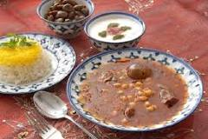
یزد:
قینه نخود
فسنجان یزدی
کوفته نخودچی
اشکنه یزدی
ابگوشت یزدی
خورش به الو
خوش سیب

Slide 13
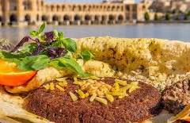
اصفهان:
شله بریان ریزه
خورش ماست
اش شور با سبزی
قیمه ریزه
حلیم بادمجان
اش و قمری

Slide 14
مکان های دیدنی

Slide 15
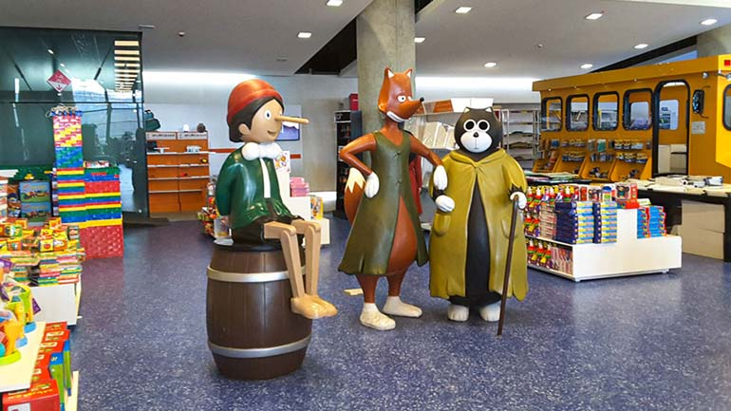
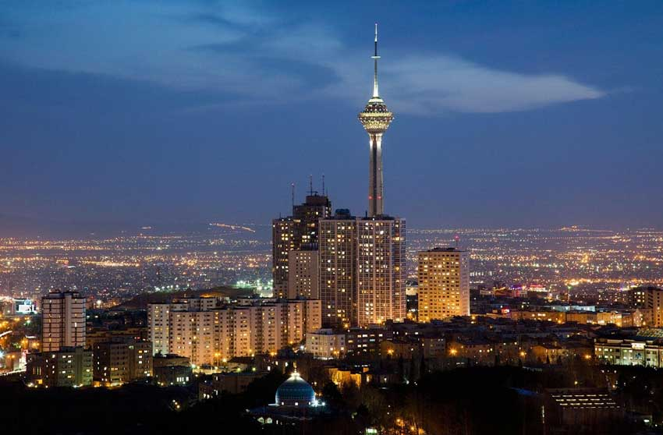
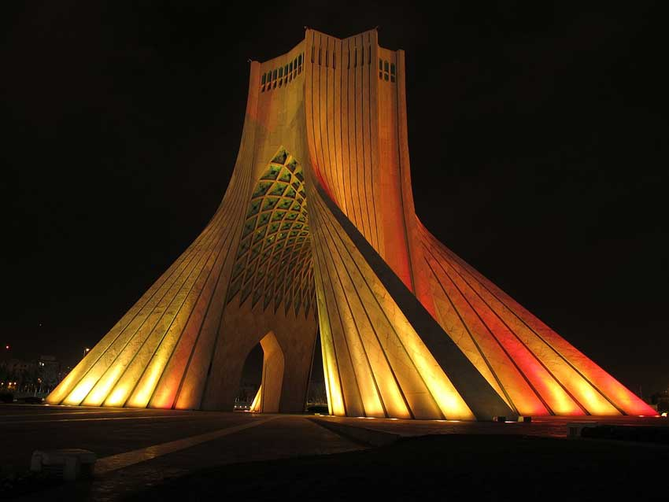
تهران:
برج میلاد
پارک اب و اتش
بام تهران
پارک نیاوران
بوستان بسیج
برج ازادی
بوستان ازادگان
شهر بازی ارم
باغ وحش ارم
تاتر تهران
دیاچه چیتگر
باغ کتاب تهران

Slide 16
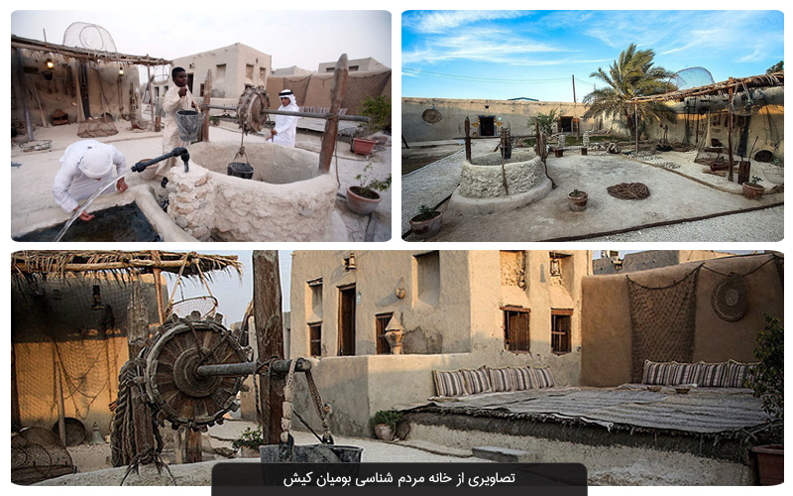
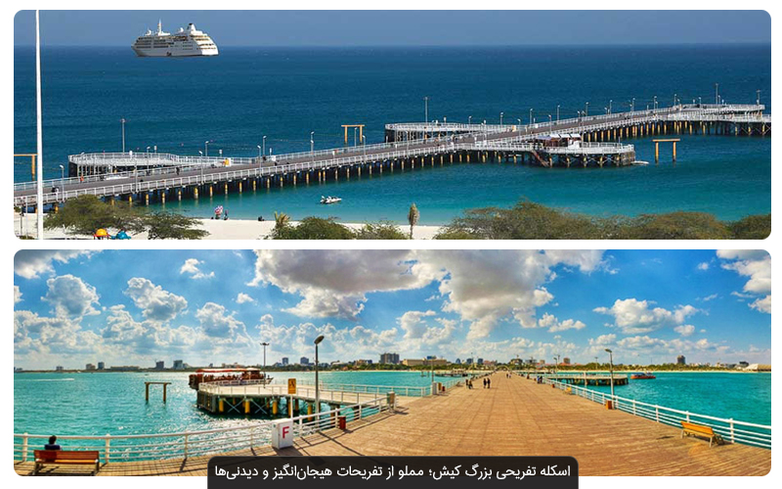
کیش :
شهر زیر زمینی کاریز
خانه بومیان کیش
باغ پرندگان کیش
کشتی یونانی
پارک ساحلی مرجان
کلبه هور کیش
پارک ابشار
اسکله بزرگ

Slide 17
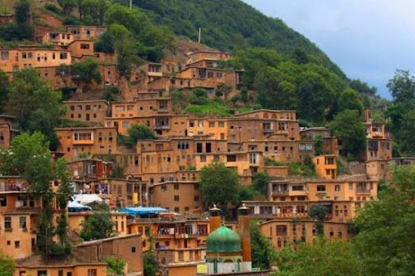
اسفراین:
روستای رویین
بوستان و قلعه ی سالوک
امام زاده بابا قدرت
شهر بلقیس
چشمه ایوب پیغمبر
نارین قلعه
حمام استاد
ابشار اسفجیر
شیروان

Slide 18
ممنون از توجه شما

